Slide 1

Teollinen puurakentaminen
Opetusmateriaalia teollisen puurakentamisen koulutukseen
2022

Slide 2
Aineiston alkuperä
Aineiston käyttö
Teollisen puurakentamisen oppimateriaali on tuotettu 2021-2022 Puuinfo Oy:n johtamassa hankkeessa, jossa mukana myös:
Ammattiopisto Lappia,
TTS-Työtehoseura,
Kaakkois-Suomen ammattikorkeakoulu,
Metropolia ammattikorkeakoulu,
Jyväskylän ammattikorkeakoulu,
Tampereen yliopisto sekä
Puutuoteteollisuus ry.
Hanketta on rahoittanut ympäristöministeriö.
Aineisto on tarkoitettu käyttöön teollisen puurakentamisen koulutuksessa ja opiskelussa mahdollisimman laajasti.
Aineistolla on Nimeä-JaaSamoin (CC BY-SA) -lisenssi, joka edellyttää, että aineistoa käytettäessä tekijä mainitaan asianmukaisesti ja johdannaisteoksia saa levittää vain samalla lisenssillä kuin alkuperäistä teosta.
Alkuperäinen aineisto sekä Puuinfon mahdolliset päivitykset siihen julkaistaan aoe.fi-portaalissa sekä puuinfo.fi-sivustolla.

Slide 3

Rakennesuunnittelu

Slide 4
Tekijät
Jani Pitkänen, XAMK
Julkaisupäivä: 20.1.2022

Slide 5
Liimaruuviliitos

Slide 6
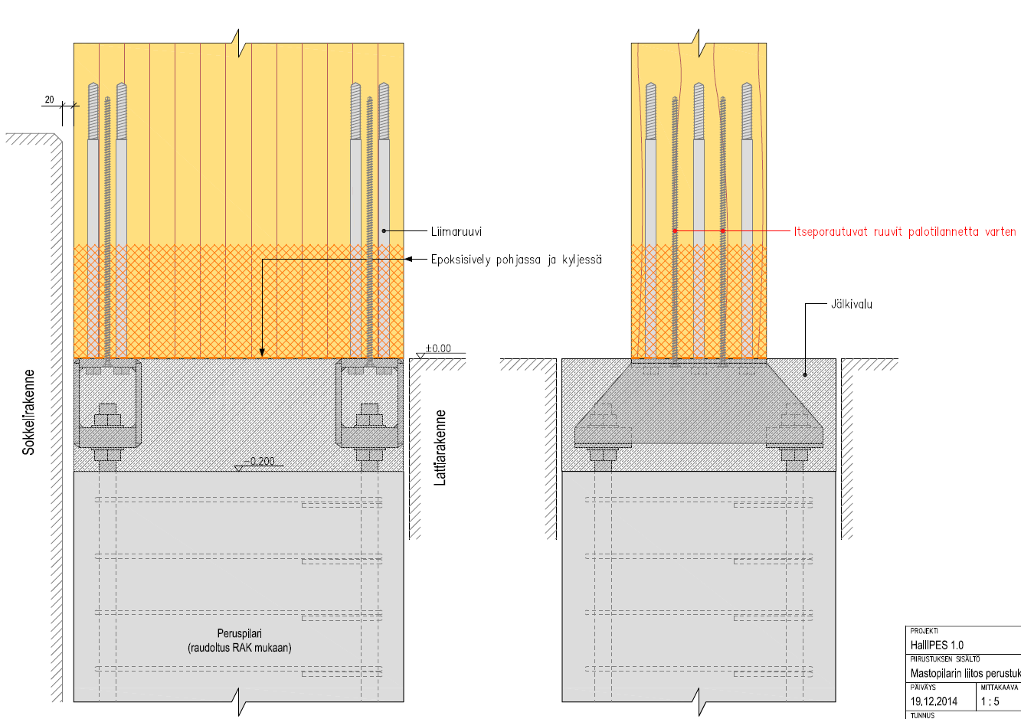
Momenttijäykkä liimaruuviliitos (mastopilari)

Slide 7
Momenttijäykkä liimaruuviliitos (mastopilari)
Yleistä
Mitoitusohje perustuu lausuntoon VTT-S-05701-14
Tämä ohje koskee epoksi- ja polyuretaaniliimalla syiden suuntaisesti liimattuja kansiruuveja
Ne ovat kärkiosaltaan 100…150 mm:n pituudelta kierteistettyjä
Liimapuu
Kuusta tai mäntyä
Lujuusluokka vähintään GL30c

Slide 8
Momenttijäykkä liimaruuviliitos (mastopilari)
Yleistä
Liimaruuvit
D = 19 mm ja tartuntapituus, La = 400…490 mm (puussa)
S235JRG2 (EN10025)
5.8 (ISO EN 892-1) => käytettävä aina epoksiliimaa
Tämä ohje ei koske seuraavia tapauksia:
Liimaruuviliitoksen palonkestävyyden mitoitusta
Liitosta, jossa vaikuttaa pitkäaikaisesti yli 50 °C lämpötila
Liitosta, jossa vaikuttaa dynaamisesti vaihtorasitettu kuormitus
Liitoksen käyttöluokka: 1 tai 2

Slide 9
Momenttijäykkä liimaruuviliitos (mastopilari)
Yleistä
Työohjeita:
Ruuvin sileän osan syvyydelle saakka porataan 20 mm reikä
Sitten edellä mainitun reiän pohjaan porataan 16 mm reikä siten, että reiän kokonaissyvyys vastaa ruuvin tartuntapituutta, L_{a}

Slide 10
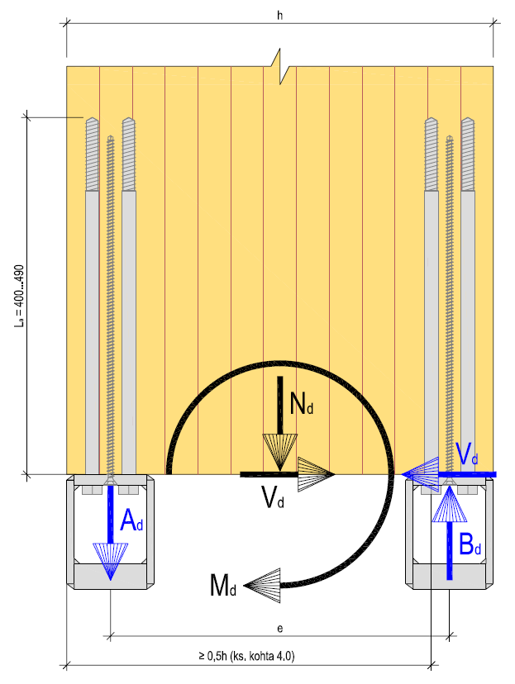
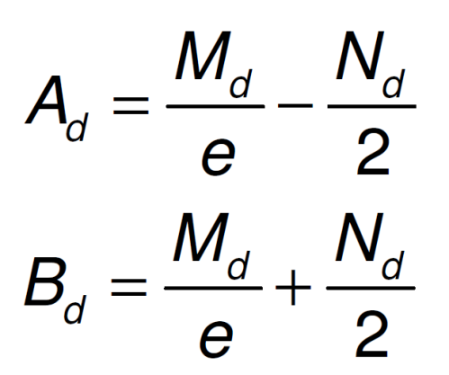
Momenttijäykkä liimaruuviliitos (mastopilari)
Mitoitus
puu EC 5, teräs EC 3 ja betoni EC2
Pilarikengän veto- ja puristusvoima:

Slide 11
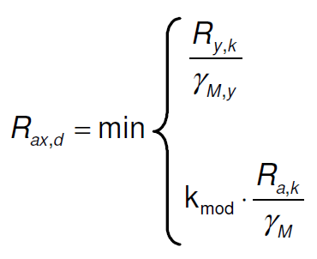
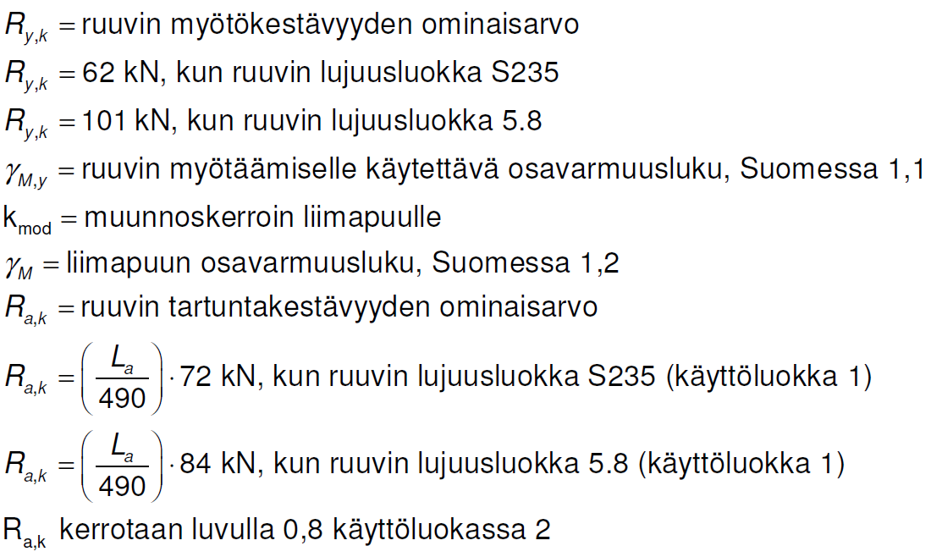
Momenttijäykkä liimaruuviliitos (mastopilari)
Mitoitus
Liimaruuvin normaalivoimakestävyyden mitoitusarvo:

Slide 12
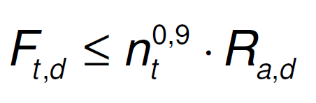
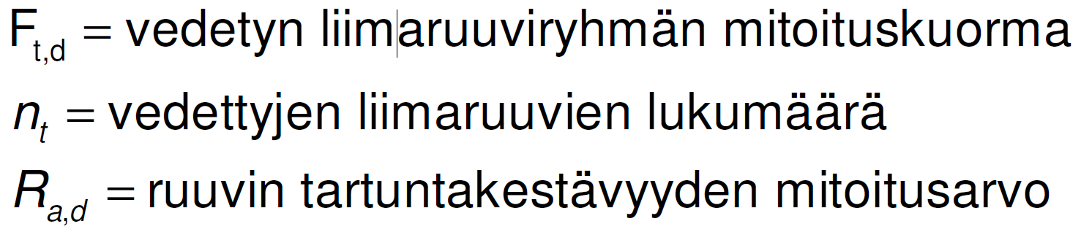
Momenttijäykkä liimaruuviliitos (mastopilari)
Mitoitus
Lisäksi vetorasitetun liimaruuviryhmän tulee täyttää seuraava ehto:

Slide 13
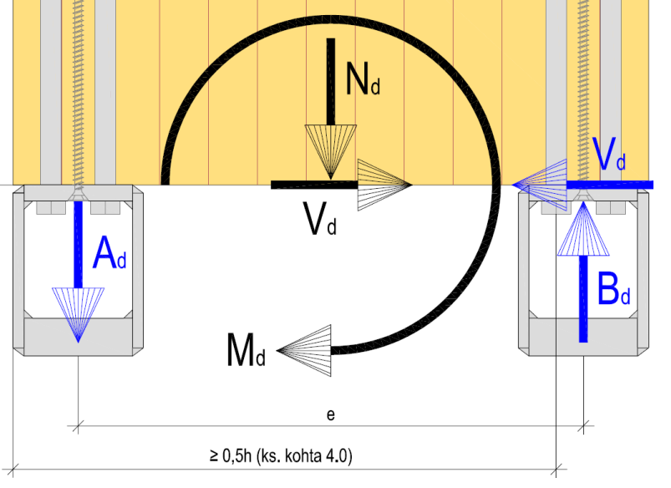
Momenttijäykkä liimaruuviliitos (mastopilari)
Mitoitus
Liimaruuvin leikkauskestävyyden mitoitusarvo:
Liitoksessa oleva leikkausvoima V_{d} vastaan otetaan pilarin puristetun reunan liimaruuveilla
Vetorasitetuilla liimaruuveilla ei oleteta olevan leikkauskestävyyttä
Puristettujen liimaruuvien leikkauskestä-vyyttä voidaan hyödyntää, kun ruuvin etäisyys liimapuupoikkileikkauksen leikkauskuormitetusta reunasta on > 0,5h

Slide 14
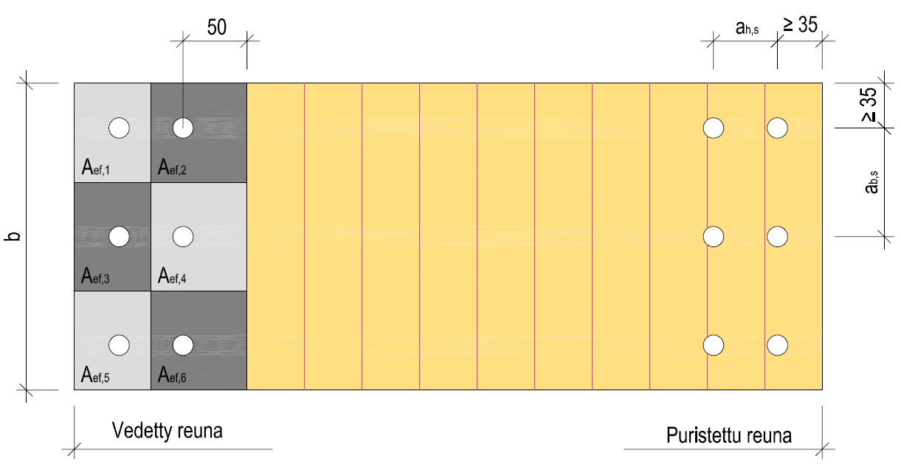
Momenttijäykkä liimaruuviliitos (mastopilari)
Mitoitus
Liimapuun vetokestävyys:
Yhden liimaruuvin suorakaiteen muotoinen tehollinen pinta-ala A_{ef,i} ulottuu enintään 50 mm:n etäisyydelle ruuvin reiän keskeltä
A_{ef,i} –pinta-alasta vähennetään 16 mm porareikää vastaava pinta-ala (200 mm²)
Vierekkäisten liimaruuvien A_{ef,i} –pinta-alat eivät saa mennä päällekkäin

Slide 15
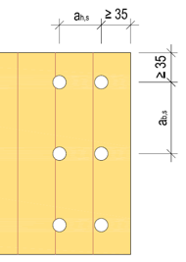
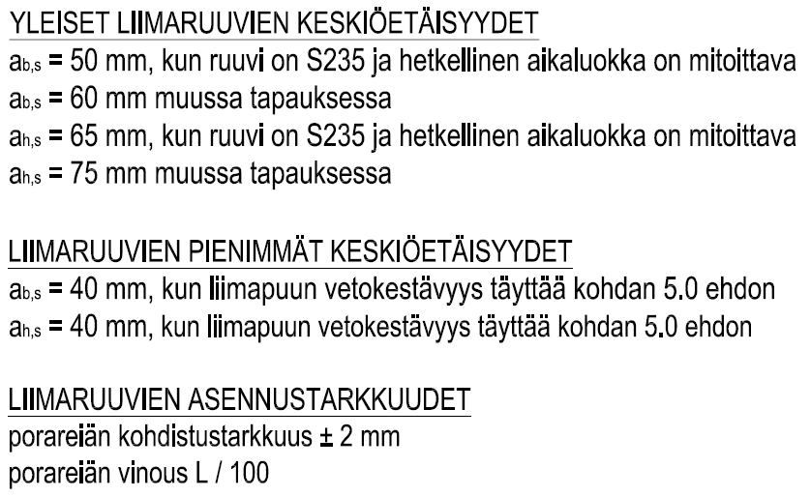
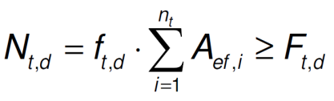
Momenttijäykkä liimaruuviliitos (mastopilari)
Mitoitus
Liimaruuvien etäisyydet:

Slide 16
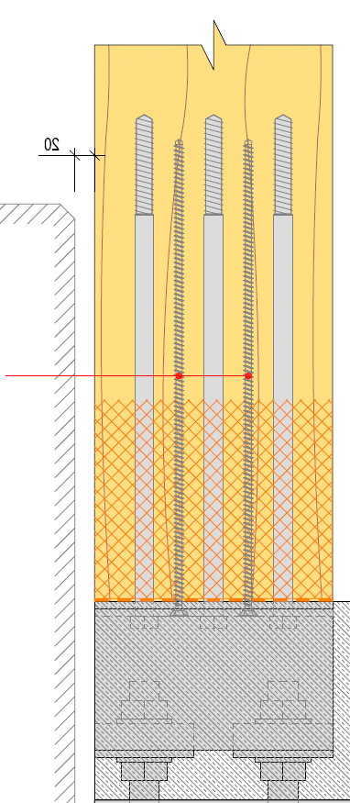
Momenttijäykkä liimaruuviliitos (mastopilari)
Mitoitus
Palomitoitus
Mikäli liitokselta vaaditaan palonkestävyyttä, mitoitetaan liitos palolle altistumattomien liimaruuvien varaan tai liitos mitoitetaan syyn suuntaan asennettujen itseporautuvien ruuvien varaan
Itseporautuvat ruuvit asennetaan syyn suuntaan, joten α = 0°
Ruuvien mitoitus tehdään ruuville testatun tartuntalujuuden mukaan
Teräsosat suojataan palonsuojamaalauksella teräsrakentamisen ohjeiden mukaan

Slide 17
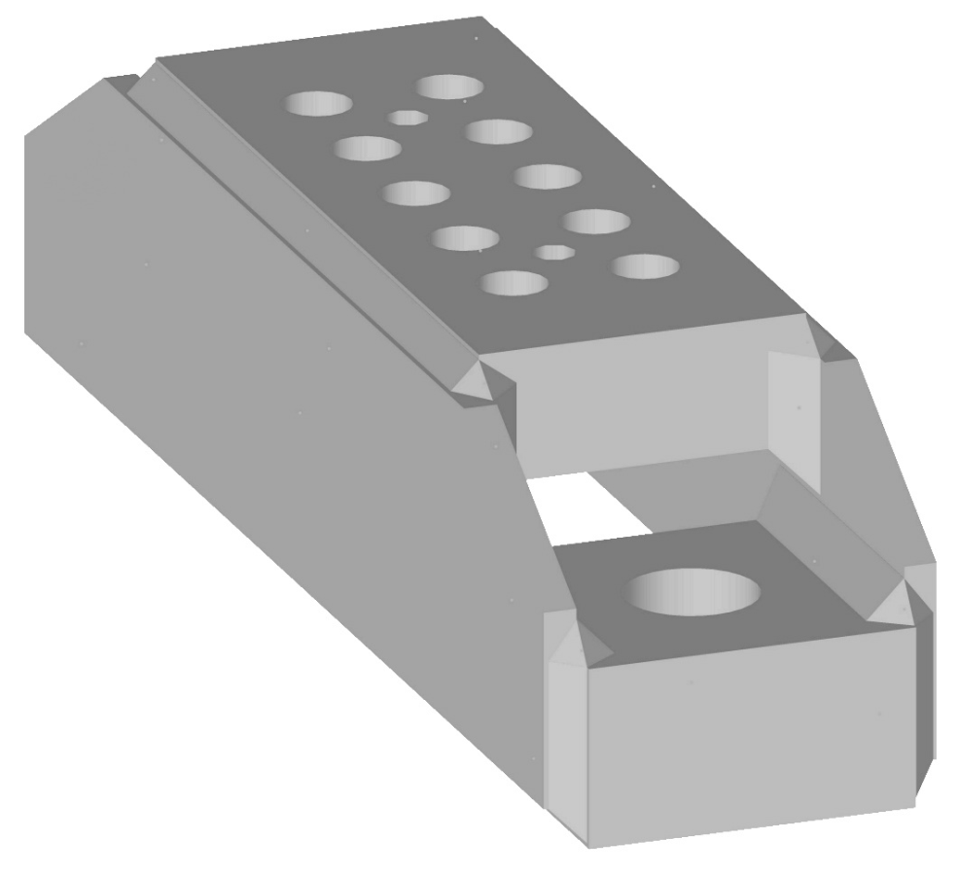
Momenttijäykkä liimaruuviliitos (mastopilari)
Mitoitus
Liimapuupilarikenkä - Tekninen käyttöohje ja kapasiteettitaulukot:
Tilaaja: Finnish Wood Research Oy
Mitoitus: A-insinöörit Suunnittelu Oy

Slide 18
Momenttijäykkä liimaruuviliitos (mastopilari)
Mitoitus
Liimapuupilarikenkä
Liimapuupilarikenkää käytetään liimapuupilarin liitoksissa perustuksiin
Pilarikenkä välittää voimat liimapuupilarilta peruspulteille
Mitoitustaulukon tarkoituksena on mahdollistaa pilarikengän taulukkomitoitus normaalien pilarikenkätapausten tilanteissa pilarileveyksillä 115, 140, 165, 190, 215, 240 ja 265 mm
Tässä ohjeessa annetaan sallitut normaalivoimakestävyydet liimapuupilarikengälle asennus- ja lopputilanteessa
Sallitut arvot esitetään N_{Rd}-taulukoissa eri pilarikenkäleveyksille ja liimaruuvimäärille

Slide 19
Momenttijäykkä liimaruuviliitos (mastopilari)
Mitoitus
Liimapuupilarikenkä
Taulukko ei ota kantaa koko liitoksen kestävyyteen, vaan liittyvät osat kuten peruspultit, juotosvalut ja liimaruuvit on mitoitettavaerikseen
Ohjeessa annetut kapasiteetit koskevat liitteenä esitettyjä pilarikenkiä ja niiden versioita eri liimaruuvimäärille
Osan mitoitus perustuu standardeihin SFS-EN1993-1-1, SFS-EN1993-1-5 ja SFS-EN1993-1-8 sekä näiden kansallisiin liitteisiin

Slide 20
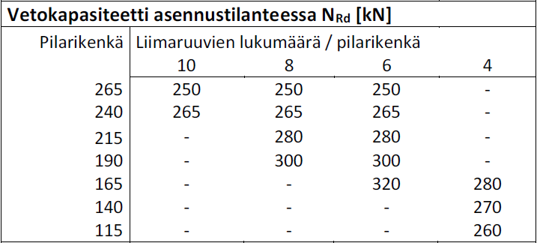
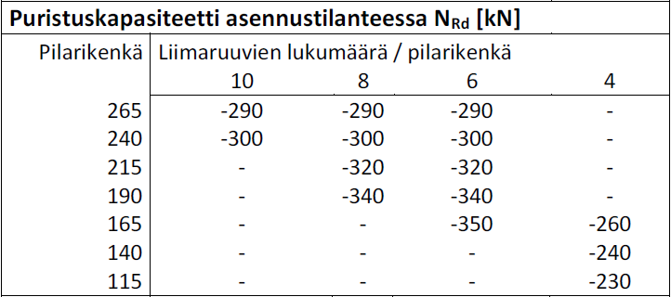
Momenttijäykkä liimaruuviliitos (mastopilari)
Mitoitus
Liimapuupilarikenkien kapasiteettitaulukot:

Slide 21
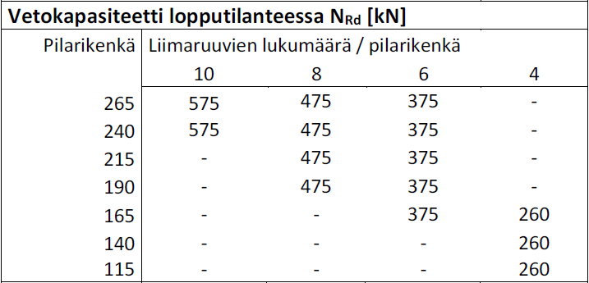
Momenttijäykkä liimaruuviliitos (mastopilari)
Mitoitus
Liimapuupilarikenkien kapasiteettitaulukot:

Slide 22
Momenttijäykkä liimaruuviliitos (mastopilari)
Mitoitus
Liimapuupilarikenkä, liitoksen toteutus:
Juotosvalu on tehtävä painelaatikkovaluna juotoslaastilla
Massan lujuusluokka määräytyy perustusrakenteiden lujuuden mukaan, kuitenkin vähintään C 40/50
Massan tulee olla helposti tiivistyvää ja suurin raekoko korkeintaan 3 mm
Massan kuivumiskutistumisen tulee olla mahdollisimman pientä
Kovettumisen aikana liitoksen muodonmuutokset tulee estää

Slide 23
Momenttijäykkä liimaruuviliitos (mastopilari)
Mitoitus
Liimapuupilarikenkä, liitoksen toteutus:
Pilareiden tulee asennustilanteessa olla tuettuna vaakasuunnassa
Toteutuksessa on noudatettava valmistajan ohjeita
Liimaruuvien käyttöön liittyvät rajoitukset määräytyvät käytettävien liimaruuvien ohjeiden mukaisesti
Peruspulttien käyttöön liittyvät rajoitukset määräytyvät perustusra-kenteiden ja peruspulttiohjeiden mukaisesti

Slide 24
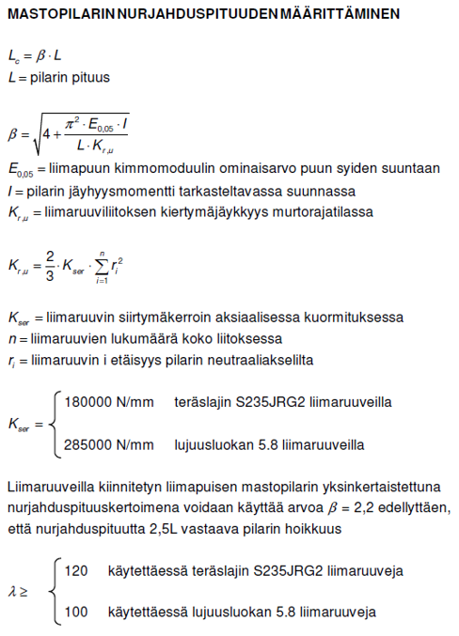
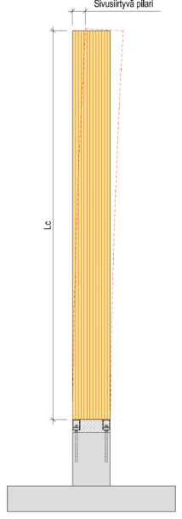
Momenttijäykkä liimaruuviliitos (mastopilari)
Mitoitus

